Slide 1
Naturgeografi C
Jordens geologi

Slide 2
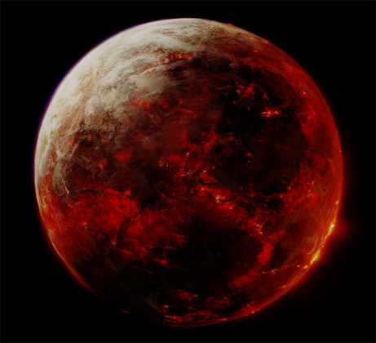
…for 4,6 mia. år siden

Slide 3
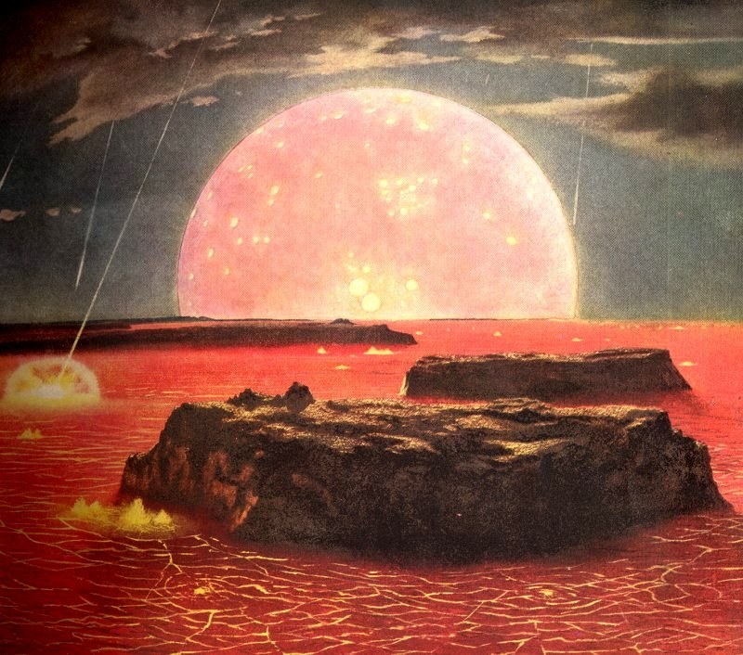
…for 4,6 mia. år siden
Illustratoren Chesley Bonestell’s cover til LIFE Magazine 1952
Notes:
I kunstneren Chesley Bonestell’s version fra 1955

Slide 4
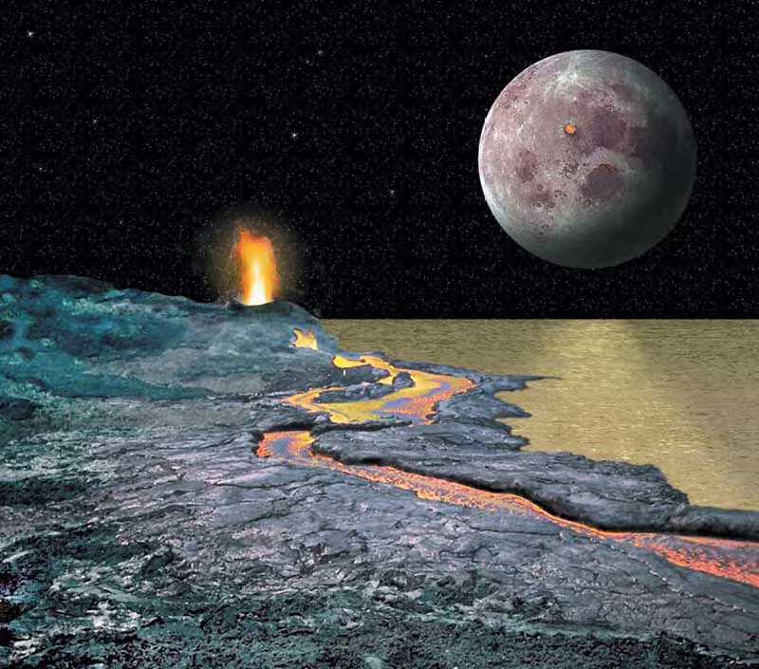

Slide 5
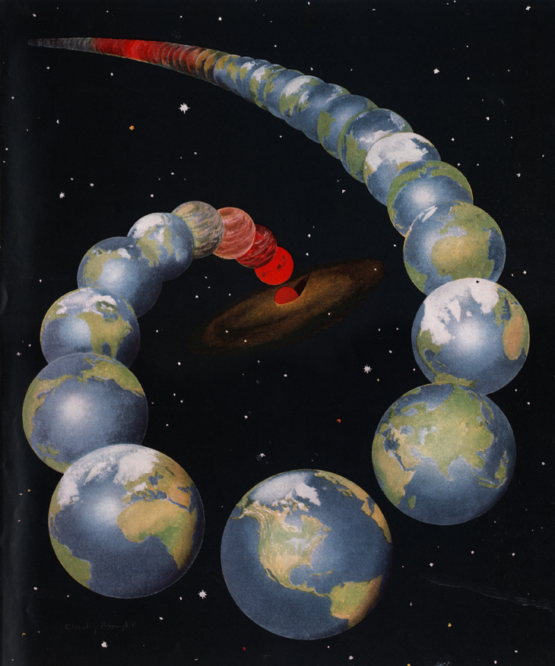
Jordens “livsforløb” iflg. illustratoren Bonestell…
Notes:
I kunstneren Chesley Bonestell’s version fra 1955

Slide 6
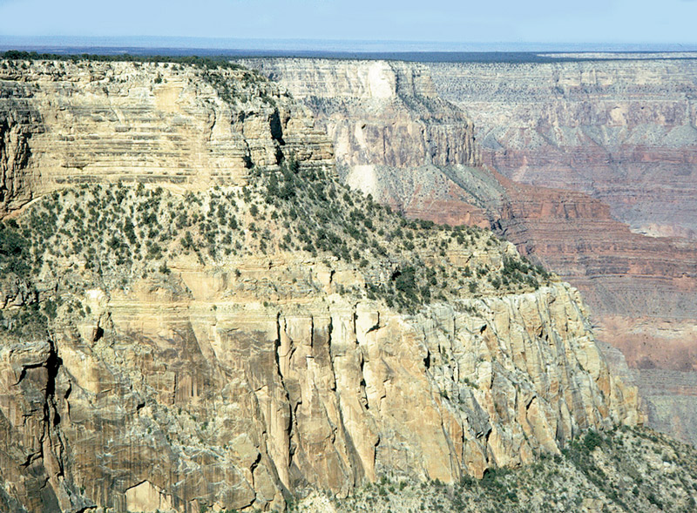
Geologiske strukturer

Slide 7
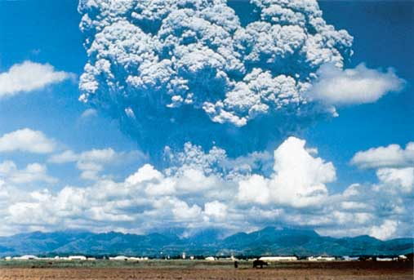
Geologiske processer

Slide 8
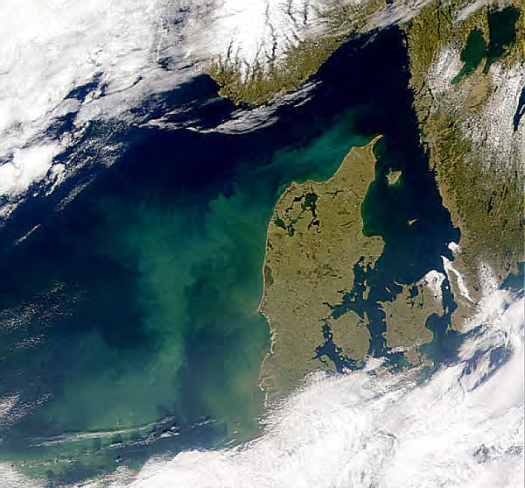

Slide 9
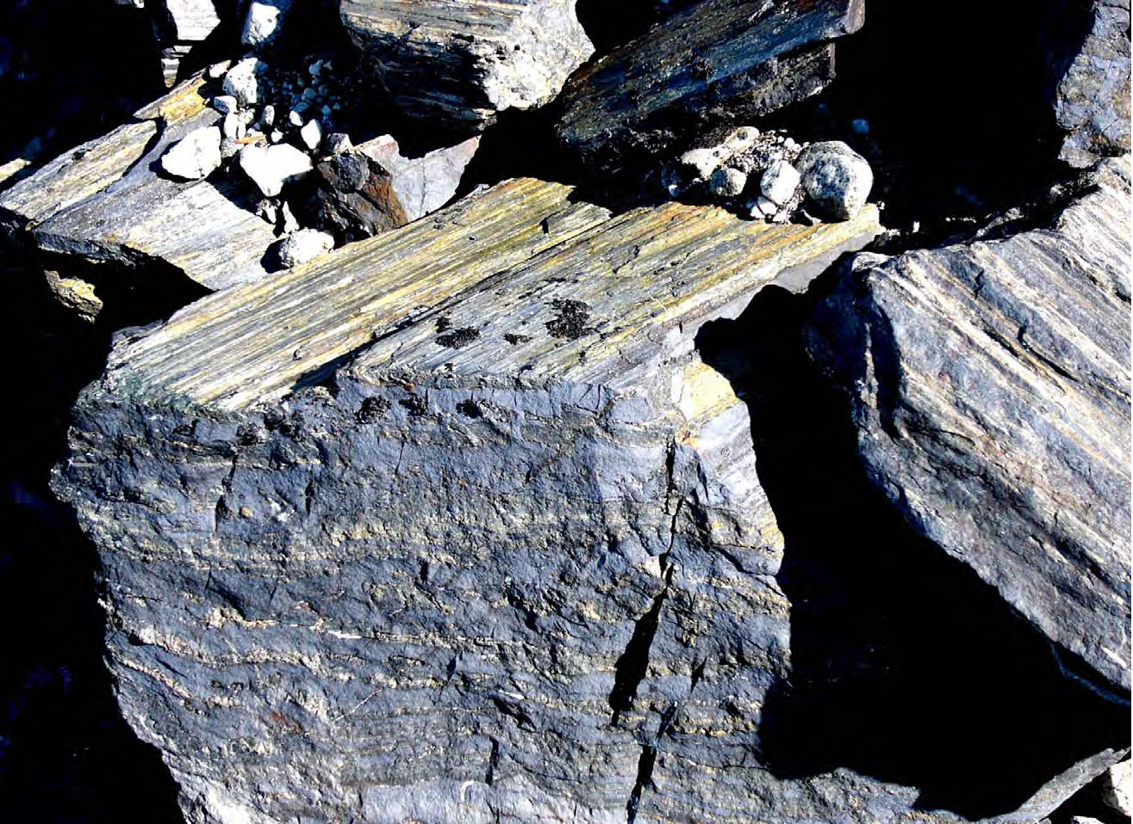

Slide 10
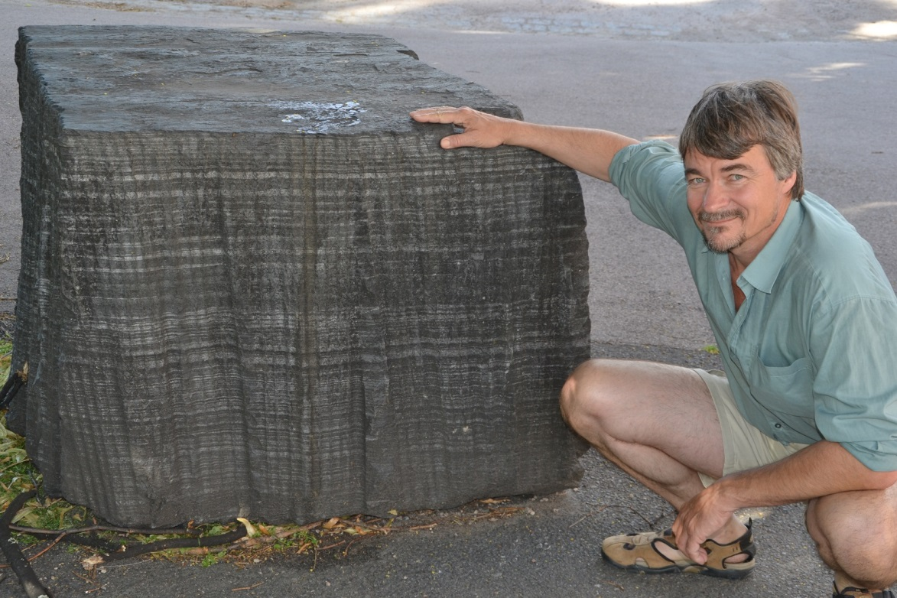

Slide 11
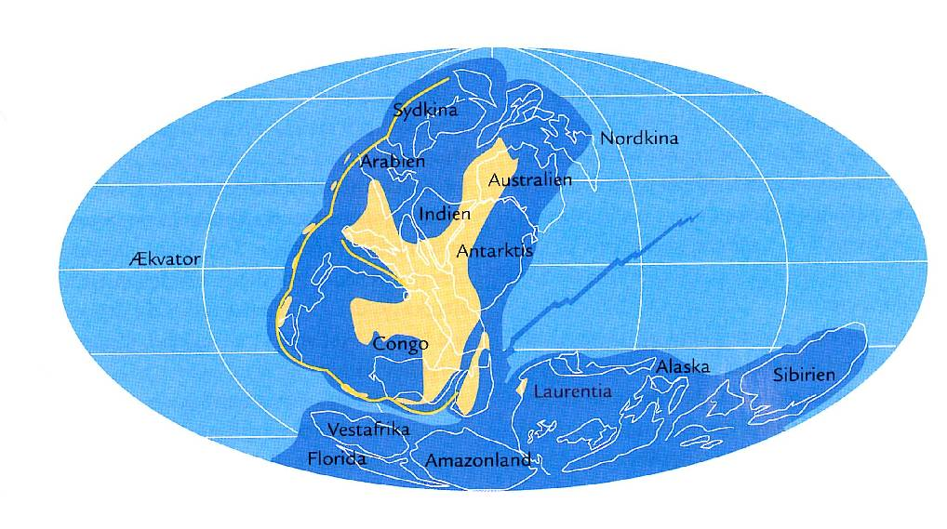
Prækambrium ca. 4600-545 mio. år før nu

Slide 12
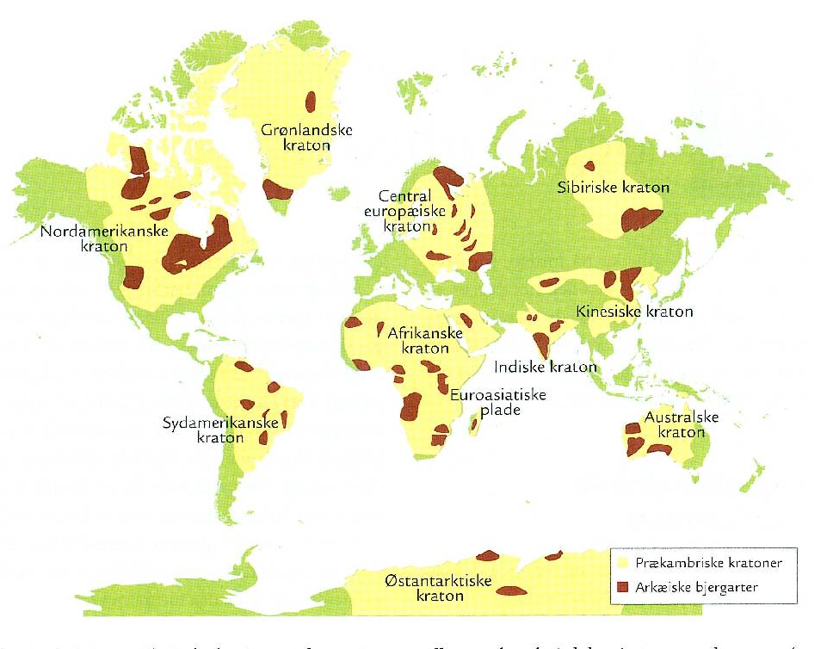
Jordens ældste bjergarter

Slide 13
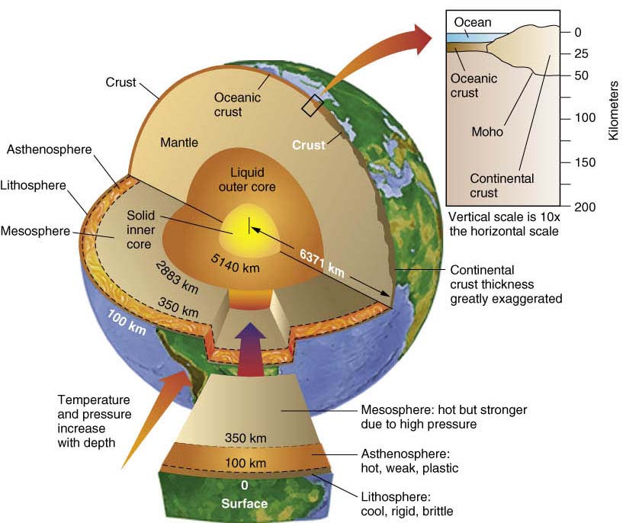
Jordens opbygning
Klodens lag dybdegrænse (km)
Skorpe (fast) 15-50
Kappe
- Lithosfære 100
- Asthenosfære 350
- Mesosfære 2.883
Kerne
- Ydre (flydende) 5.140
- Indre (fast) 6.371

Slide 14
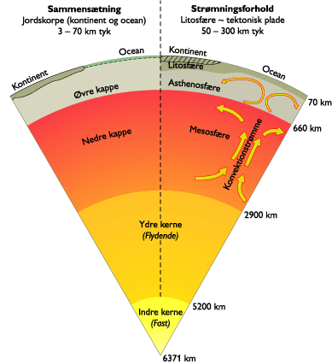
Jordens sammensætning

Slide 15
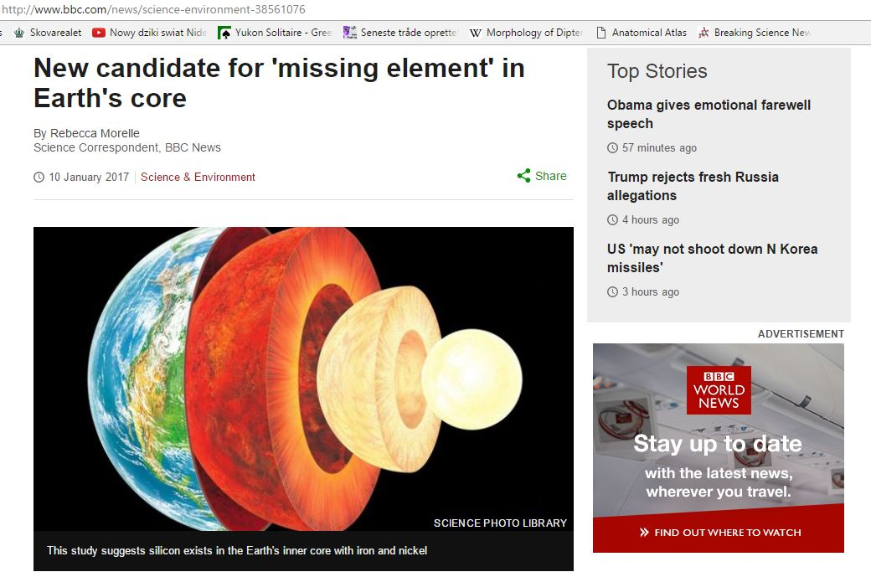
http://www.bbc.com/news/science-environment-38561076

Slide 16
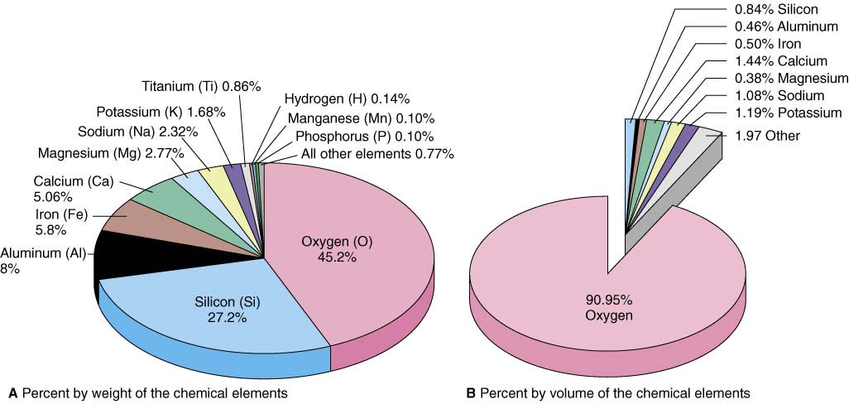
Grundstoffer i Jordens skorpe

Slide 17
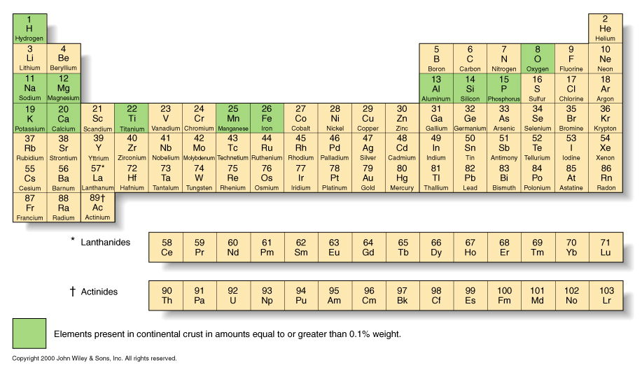
Det periodiske system

Slide 18
Almindelige mineraler i skorpen
12 grundstoffer forekommer med mere end 0,1 vægt%
De 12 grundstoffer udgør tilsammen 99,23% af skorpens masse
Der dannes derfor et begrænset antal mineraler (ca. 30 ud af 4000)
De almindeligste mineral grupper
  Silikater (SiO₄)⁴⁻
  Karbonater (CO₃)²⁻, fosfater (PO₄)³⁻ og sulfater (SO₄)²⁻
  Malmdannende mineraler, sulfider (S²⁻) og oxider (O²⁻)

Slide 19
Grundstoffer i Jordens skorpe

Slide 20
Det periodiske system

Slide 21
Almindelige mineraler i skorpen
12 grundstoffer forekommer med mere end 0,1 vægt%
De 12 grundstoffer udgør tilsammen 99,23% af skorpens masse
Der dannes derfor et begrænset antal mineraler (ca. 30 ud af 4000)
De almindeligste mineral grupper
  Silikater (SiO₄)⁴⁻
  Karbonater (CO₃)²⁻, fosfater (PO₄)³⁻ og sulfater (SO₄)²⁻
  Malmdannende mineraler, sulfider (S²⁻) og oxider (O²⁻)

Slide 22
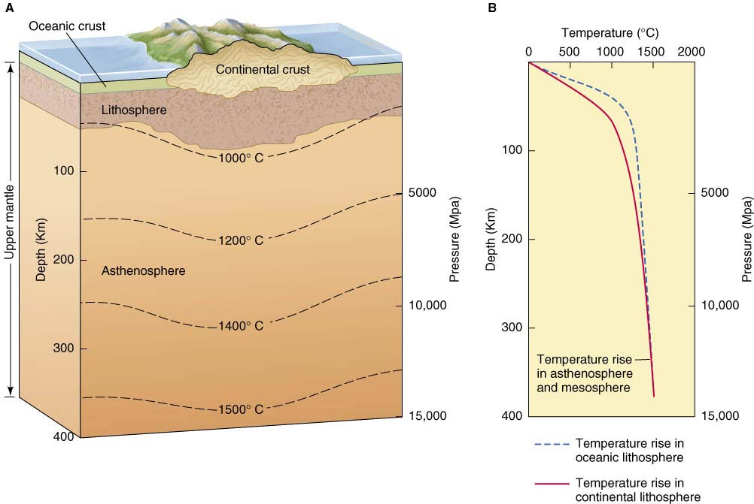
Temperaturen er drivkraften

Slide 23
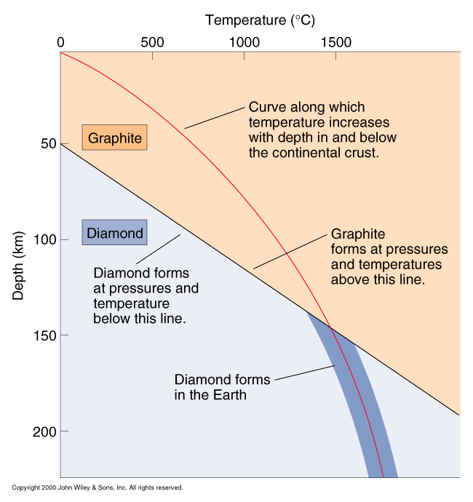
Diamant eller grafit?

Slide 24
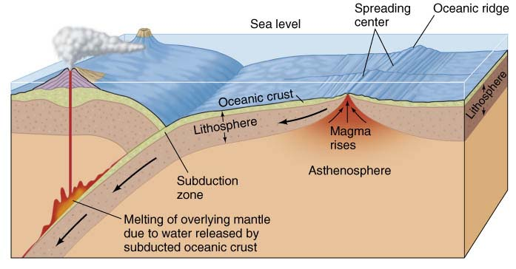
Processer i skorpe og kappe

Slide 25
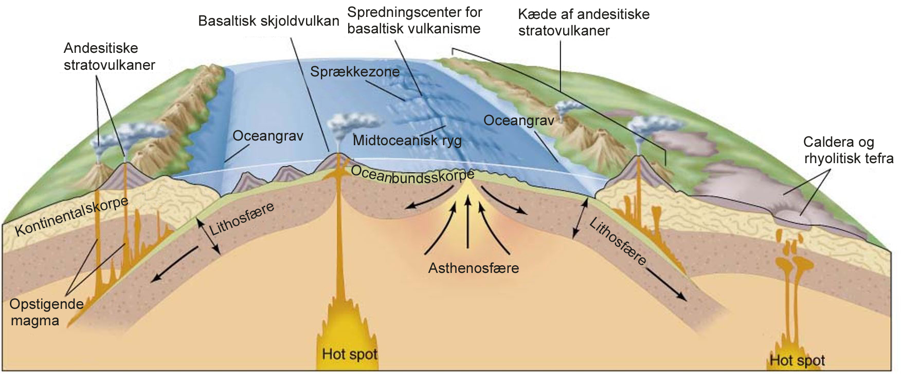
Rumlig fordeling af de 3 typer af magma

Slide 26
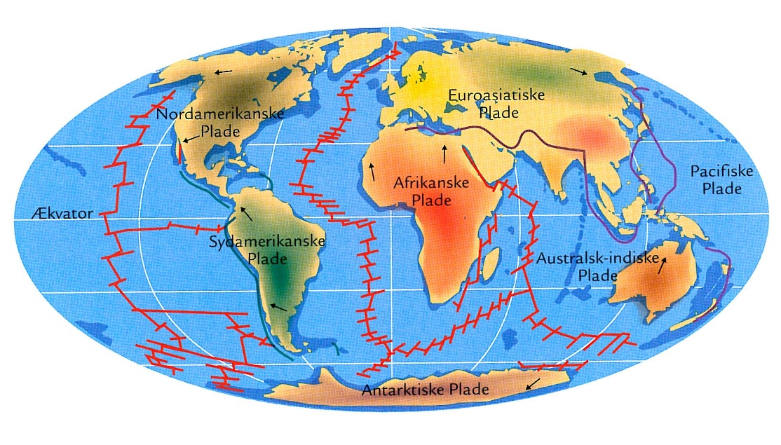
I dag

